Slide 1

Bariatrische chirurgie:
de chirurg en de endoscopist
J. Apers
(met dank aan dr.L.Berk)
Franciscus Gasthuis
Cursorisch Onderwijs NVMDL 2019

Slide 2
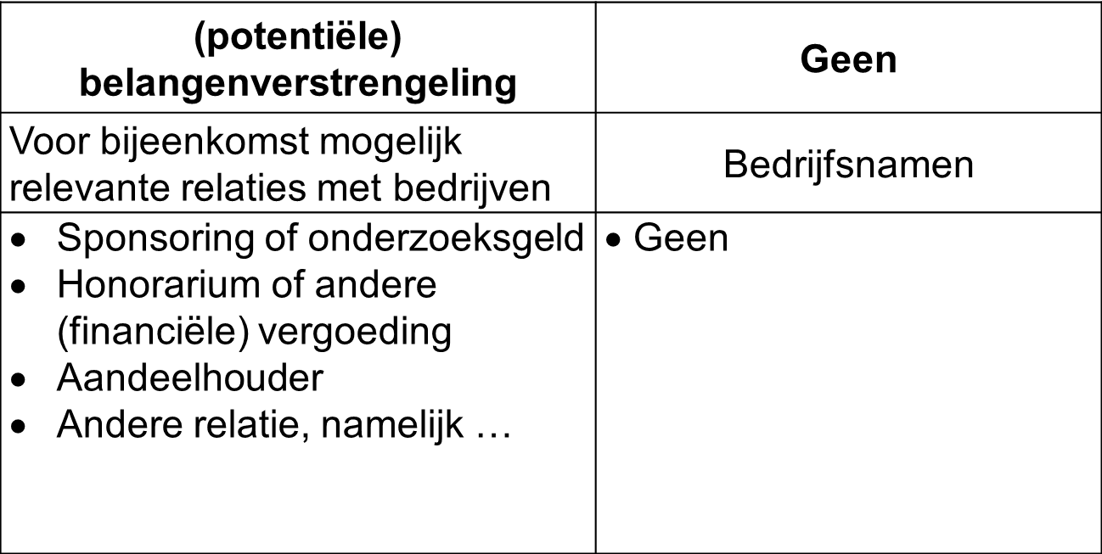
Disclosure belangen spreker
Proctor ERABS cursus Ethicon
Johnson & Johnson

Slide 3


Slide 4


Slide 5
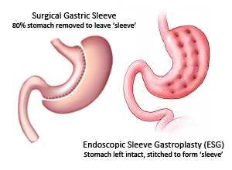
Bariatrisch chirurg en Endoscopist
NU:
Preoperatieve diagnostiek ?
Behandeling postoperatieve complicaties
Diagnostiek en behandeling lange termijn complicaties
Toekomst?
Endoscopische Behandeling obesitas

Slide 6
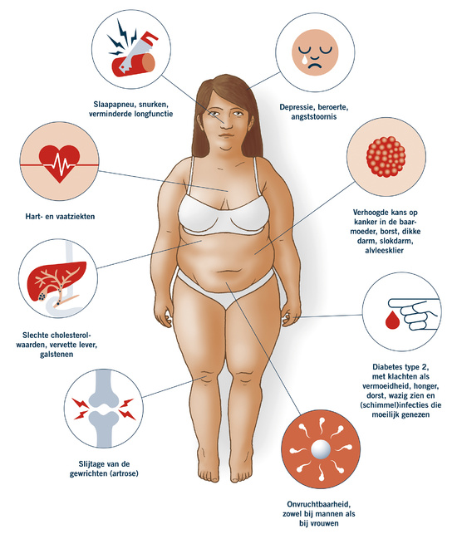
Obesity health risk

Slide 7
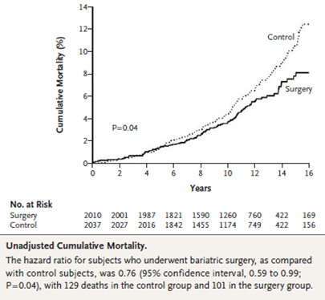
Mortality Obesity vs Bariatric Surgery
Sjostrom N Eng J Med 2007

Slide 8
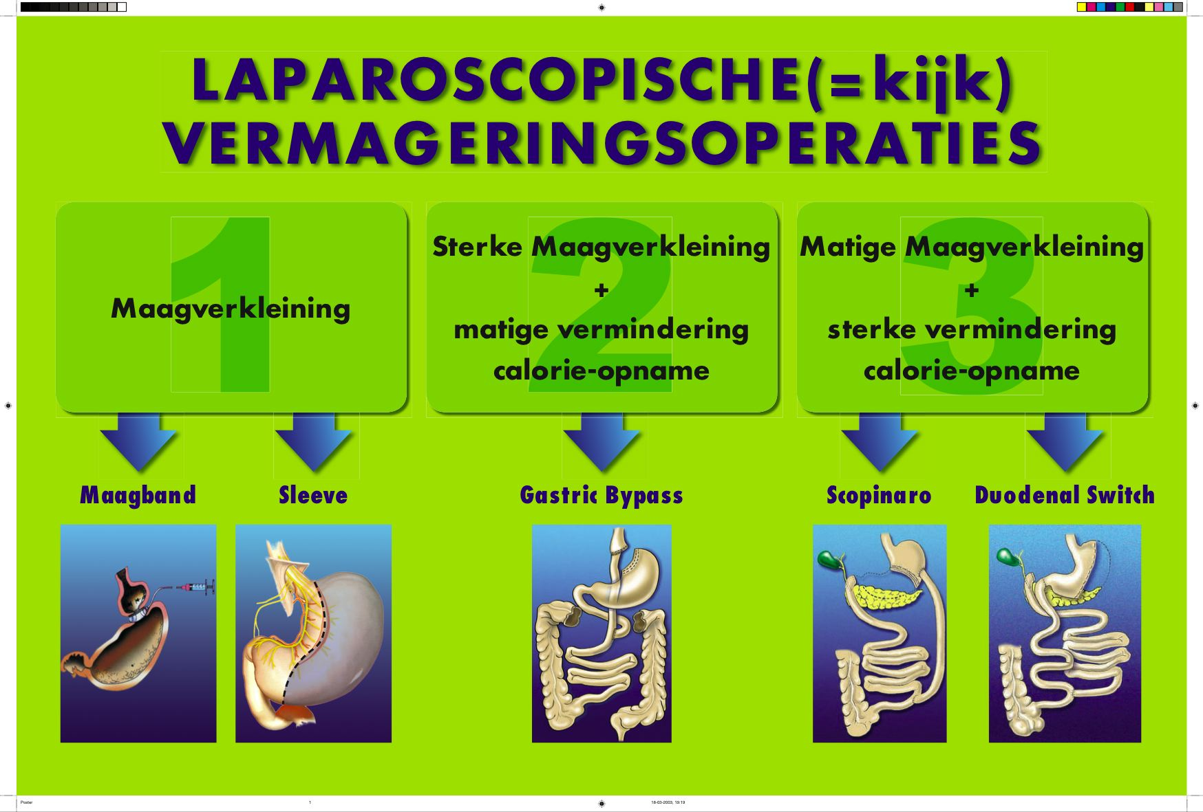
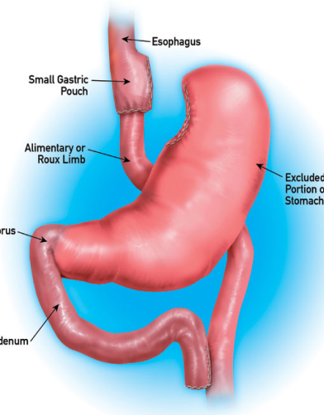
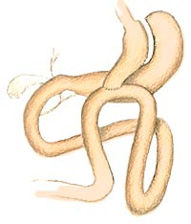
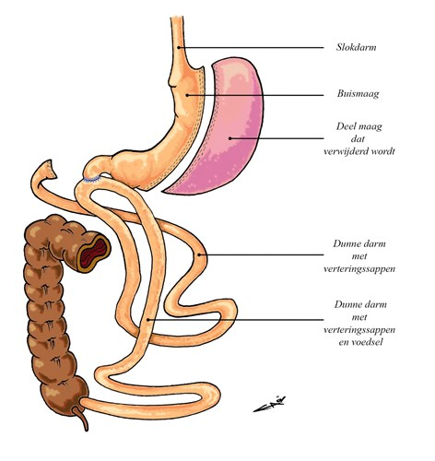
(laparoscopic) Weight loss surgery
Restrictive
Hybrid
Malabsorptive
Gastric bypass
Mini bypass
SADI-S

Slide 9
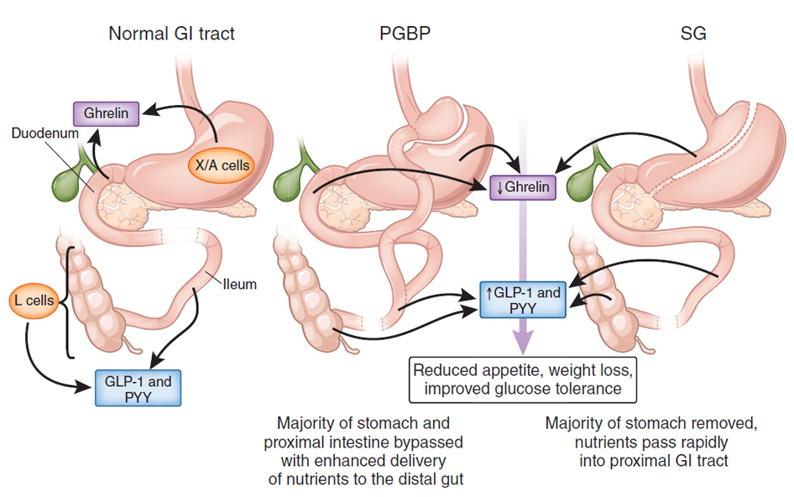
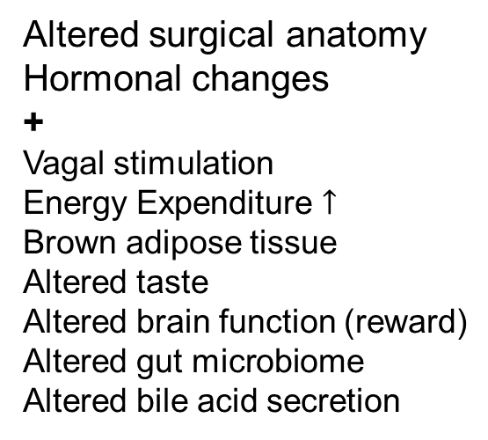
Mechanism of action bariatric surgery
Altered surgical anatomy
Hormonal changes
+
Vagal stimulation
Energy Expenditure $↑$
Brown adipose tissue
Altered taste
Altered brain function (reward)
Altered gut microbiome
Altered bile acid secretion

Slide 10
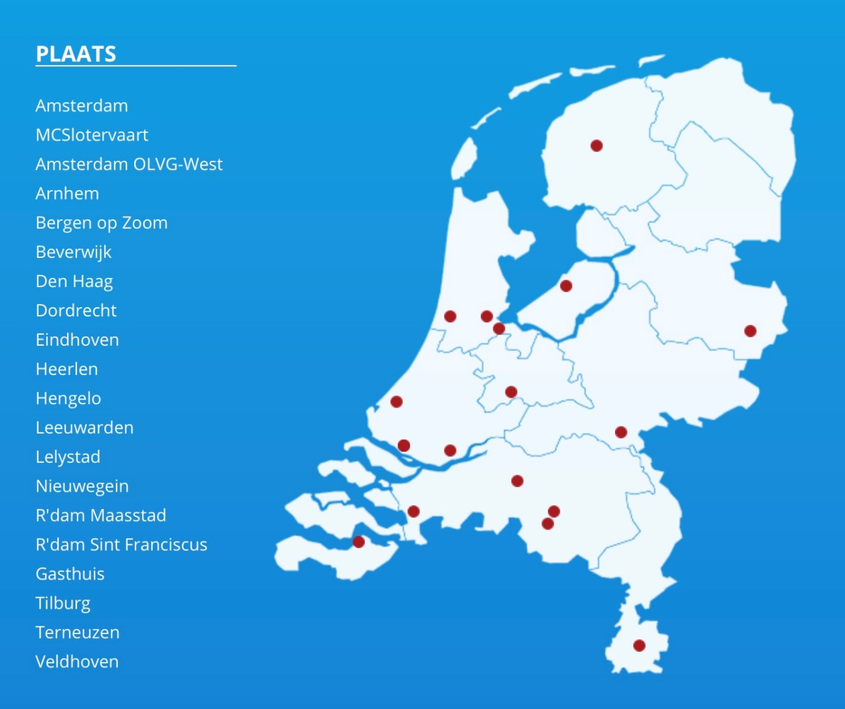
Richtlijn morbide obesitas NVVH
Instituut
> 200/jr, > 2 chirurgen
Ervaren anesthesie(>100/j)
MDO
Meerdere ingrepen
24/7 (interventie) radiologie en (interventie) endoscopie
DATO
Evt afspraken met tertiair verwijscentrum
Spaarne Hoofddorp
Flevo ZH Almere
Chirurg
Startende chirurg > 50 ingrepen proctoring
> 100 / jr
Complexe en redo chirurgie alleen door ervaren chirurgen,
NVGIC certificering
Centralisatie van zorg: 18 ziekenhuizen in NL

Slide 11

IFSO-criteria
International Federation for the Surgery of Obesity and Metabolic disorders (IFSO)
Weight greater than 45kg above the ideal body weight for sex, and height.
BMI > 40 by itself or >35 if there is an associated obesity illness , such as diabetes or sleep apnoea
Reasonable attempts at other weight loss techniques
Age 18-65
Obesity related health problems
No psychiatric or drug dependency problems
A capacity to understand the risks and commitment associated with the surgery.
Pregnancy not anticipated in the first two years following surgery

Slide 12
BAM Traject / Dutch Model
Poli: toetsing IFSO criteria:18-65 jr
Voorlichting
Multidiscipliniare begeleiding perioperatieve traject
Screening / voortraject: diëtiste, internist, psycholoog
(10-20% aanmeldingen krijgt neg advies)
Indien akkoord: bespreken welke operatie
Afspraak anesthesie + pre-op maatregelen
Operatie
Na operatie follow up door chirurg, dietist en internist 1-5 jr
In principe levenslang follow-up

Slide 13
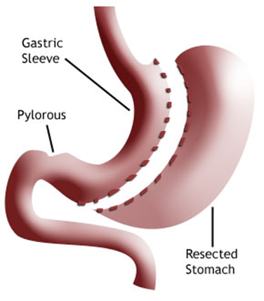
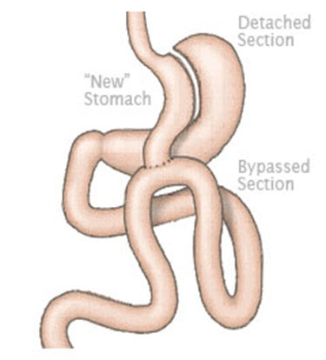
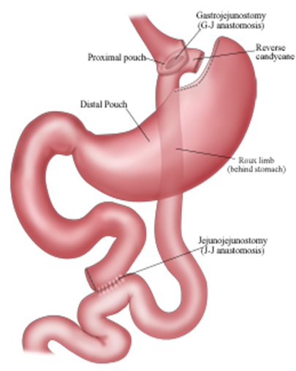
Franciscus Metabole chirurgie
99% laparoscopisch ,85% fasttrack / short stay
Mortaliteit 0,05%
_{Restricitve / metabolic}
Restricitve / malabsortive / metabolic
Roux~and Y Gastric bypass
Gastric sleeve
Mini gastric bypass

Slide 14
Mortality Rate (%)
Aminian Diab Obes Metab 2014

Slide 15
Franciscus Gasthuis DATO registratie 2017
Cijfers 2017 |  |  | Franciscus Gasthuis |  | Gemiddeld Nederland
Algemeen
 | Volledige registratie |  | 100% |  | 99,4%
 | Percentage geen jaarcontrole |  | 2,7% |  | 2,1%
 | Percentage geen 2 jaarcontrole |  | 35,7% |  | 27,1%
Afvalresultaten
272 sleeves (2016) | Percentage met >50% EWL 1 jaar na sleeve |  | 87,5% |  | 78,5%
168 sleeves (2015) | Percentage met >50% EWL 2 jaar na sleeve |  | 81,5% |  | 75,8%
476 RYGB (2016) | Percentage met >50% EWL 1 jaar na RYGB |  | 93,7% |  | 90,4%
292 RYGB (2015) | Percentage met >50% EWL 2 jaar na RYGB |  | 86,0% |  | 88,0%
41 Mini's (2016) | Percentage met >50% EWL 1 jaar na minibypass |  | 100% |  | 89,3%
13 Mini's (2015) | Percentage met >50% EWL 2 jaar na minibypass |  | 69,2% |  | 88,9%
 | Gemiddeld EWL% 1 jaar na sleeve |  | 79,86%
 | Gemiddeld EWL% 1 jaar na RYGB |  | 82,26%
 | Gemiddeld EWL% 1 jaar na minibypass |  | 82,10%
Primaire ingrepen |  |  | Complicaties*
830 | abces | 2 | 0,2%
 | Bloeding | 12 | 1,4%
 | dunnedarmperf | 1 | 0,1%
 | intrath maag HD | 1 | 0,1%
 | naadlekkage | 3 | 0,4%
 | obstructie | 5 | 0,6%
 | sepsis + overlijden | 1 | 0,1%
 | Totaal | 25 | 3,0% |  | 2,3%
 |  |  | reïnterventie <30dgn: 3,0% |  | reïnterventie <30dgn: 2,2%
Redo ingrepen
63 | naadlekkage | 2 | 3,17%
 | obstructie | 1 | 1,59%
 | Totaal | 3 | 4,8% |  | 3,8%
 |  |  | reïnterventie <30dgn: 4,8% |  | reïnterventie <30dgn: 3,6%

Slide 16
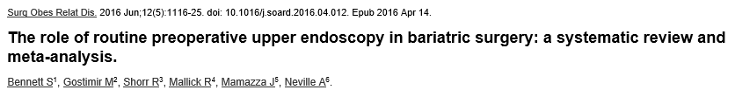
Preoperatieve gastroscopie?
Changes in medical management were seen in 27.5%, but after eliminating Helicobacter pylori eradication, this was found to be 2.5%.
CONCLUSION:
Preoperative EGD in average-risk, asymptomatic bariatric surgery patients should be considered optional, as the proportion of EGDs that resulted in important changes in management was low.
Internationaal geen consensus

Slide 17
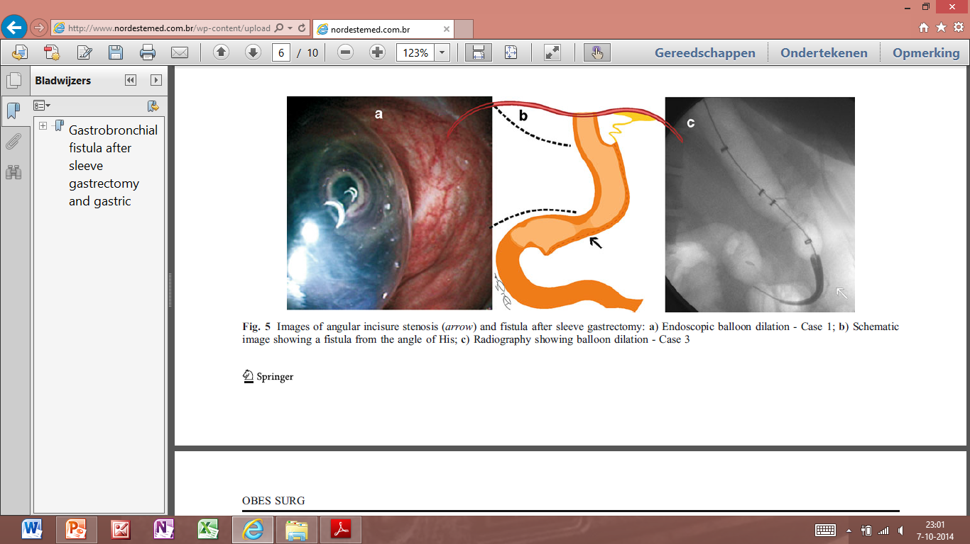
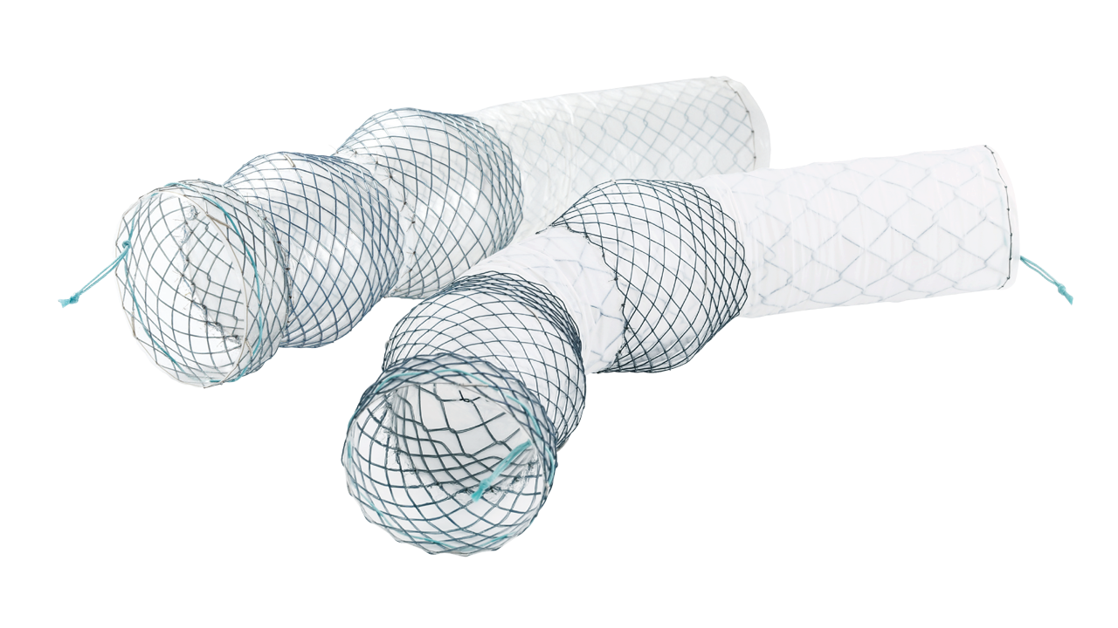
Naadlekkage Sleeve
Sleeve hoge intraluminale druk: Wet van Laplace
Incidentie (SFG):1%
Conische vorm (zonder torsie) Sleeve voorkomt complicaties
Behandeling: stent(s) soms icm duodenumsonde
Drainage abces / peritontis!
Bij langdurige fistel (>3-6 mnd): overweeg Botox pylorus of conversie naar bypass

Slide 18
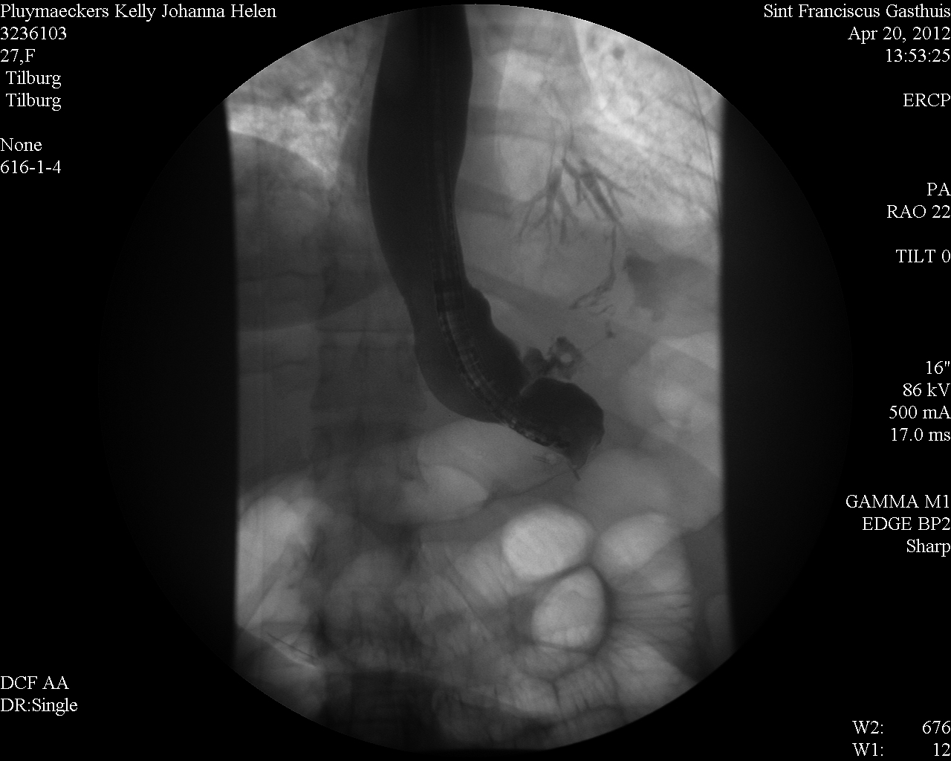

Slide 19
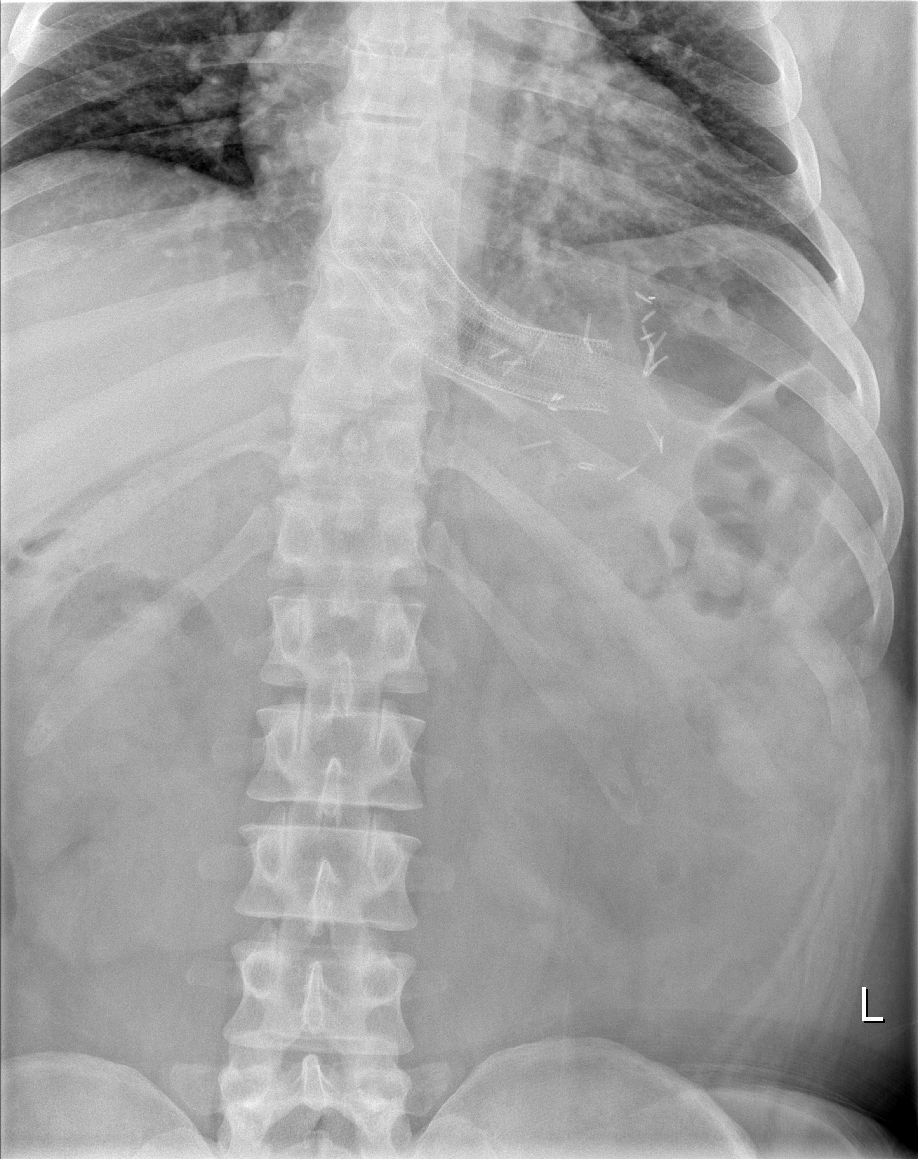

Slide 20
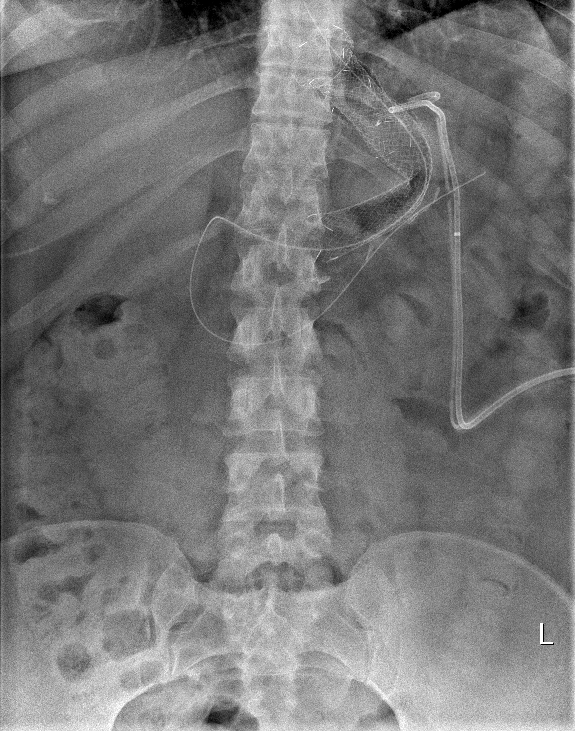

Slide 21
Naadlekkage Gastric Bypass
Vroeg: technische oorzaak
Laat: ischemische oorzaak
Incidentie: 1%
Behandelen peritonitis
Drain /Source control
Voedingssonde voorbij anastomose
Clips / OTSC
Ip geen stent geindiceerd

Slide 22
Tractus digestivus bloeding
Na gastric bypass bloeding Gastro-enterostomie of Entero-enterostomie
Incidentie: zelden (<1%)
Sympt: hematemesis of melaena icm veranderde hemodynamiek en Hb daling
Behandeling: tranexaminezuur / PPI
Zn gastroscopie en lokaal adrenaline indien focus te zien

Slide 23
Late complicaties
Deficiënties van vitamines en mineralen (Fe,Ca, vit D, vit B12,Zn)
Ileus / inwendige herniatie 2%
Buikpijn / obstipatie / diarree / ondervoeding / dysfagie / reflux / Barrett oesophagus / fistel
dumping
Galstenen 10%
Ulcus (anastomose) 2%
Onvoldoende gewichtsverlies (5-10%)
huidoverschot
Notes:
Tekorten kunnen ontstaan van vitamines , eiwitten of andere micronutrienten
Comorbiditeiten: hypertensie en diabetes mellitus. Behandeling moet aangepast worden
Snelle gewichtsreductie:
Tekorten
Elektrolytstoornissen
Verandering comorbiditeiten
Obstipatie kan door te weinig vezels of te weinig drinken.
Eet minder en er is een omleiding (bij gastric bypass), vandaar opname voedingsstoffen veranderd. Kan leiden tot bloedarmoede. Daarom al voor operatie starten met preoperatief dieet + vitaminesupplement. Na OK 200% van dagelijkse hoeveelheid bij gastric bypass en 100% van ADH bij gastric sleeve.
Ileus kan onstaan door verklevingen.
Snelle veranderingen in gewicht vergroten kans op stenen.
Haarverlies treedt vaak op bij snel afvallen. Ongeveer 50% van patienten heeft hier in meer of mindere mate last van. Is tijdelijk en nooit volledig.

Slide 24
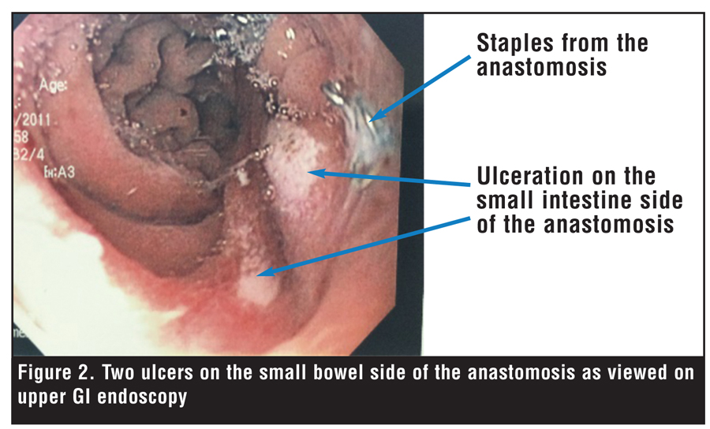
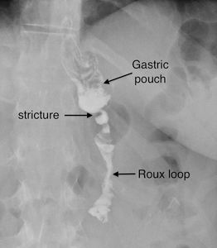
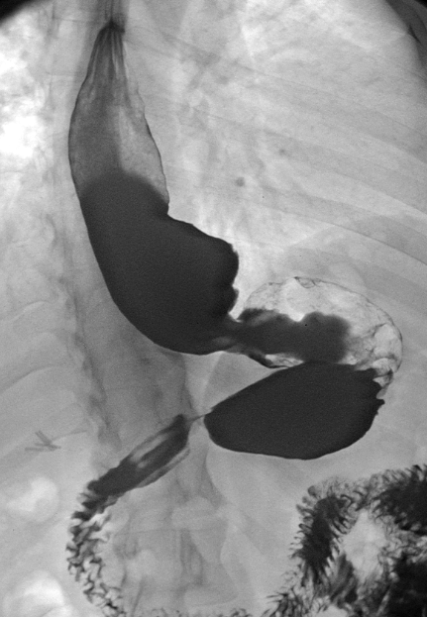
Passage problematiek
Reflux / HD
Stenose
Marginal ulcer
Buikpijn / nausea
dysfagie / melaena
PPI / stop roken
Cave fistel

Slide 25
Barett Oesophagus

Slide 26
BE na RYGB
They found a 100 % resolution of reflux and erosive esophagitis with a variable complete regression rate. About 67 % of patients with CIM, 57 % of patients with SSBE, and 20 % of patients with LSBE had complete resolution of Barrett’s at repeat endoscopy.
In a prospective study, 61.9 % of patients with LSBE who underwent RYGB experienced regression with 0 % progressing to dysplasia at an average follow-up of 2 years

Slide 27
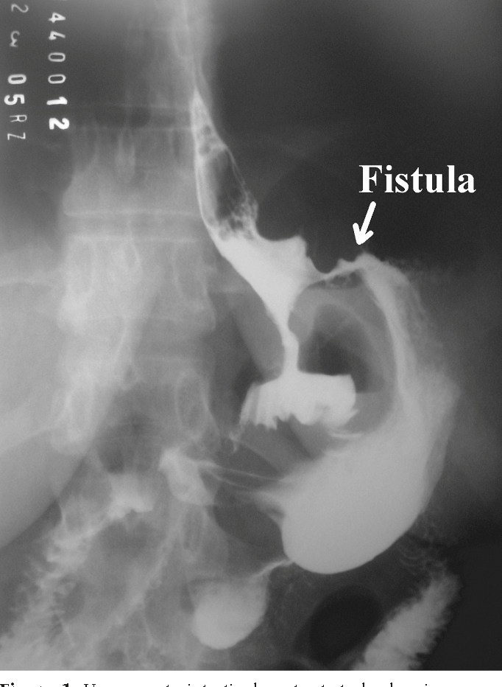
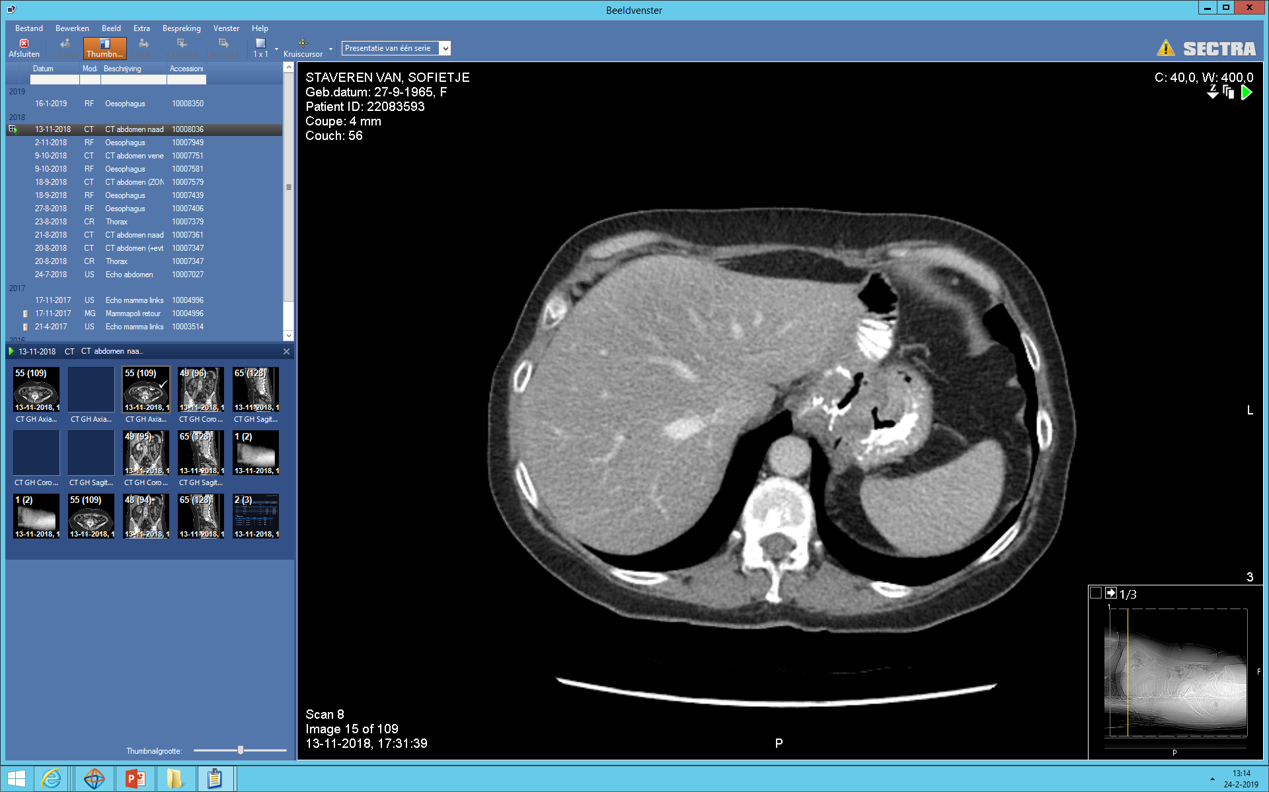
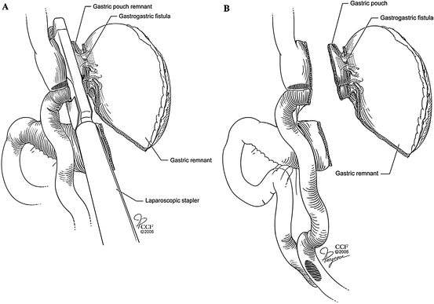
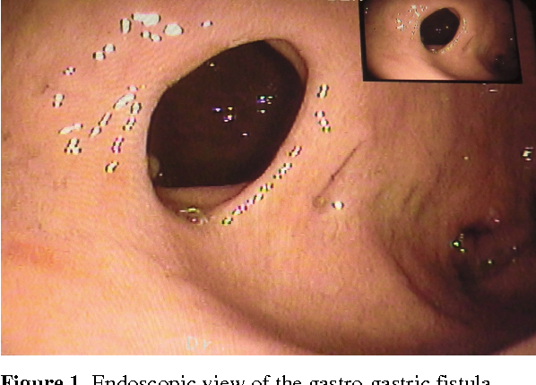
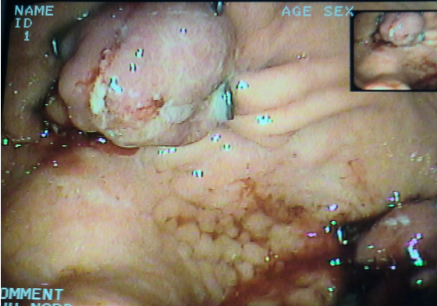
(Gastro-) Gastrische fistel
Meestal na lekkage
Craniaal in de pouch
Behandeling (OtS) clips
Of vaak ook chirurgie:
Klieven / resectie fistel

Slide 28
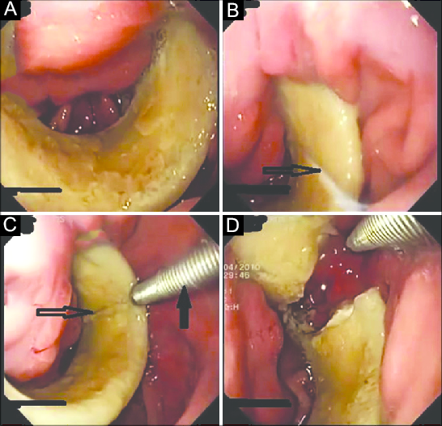
Maagband erosie

Slide 29
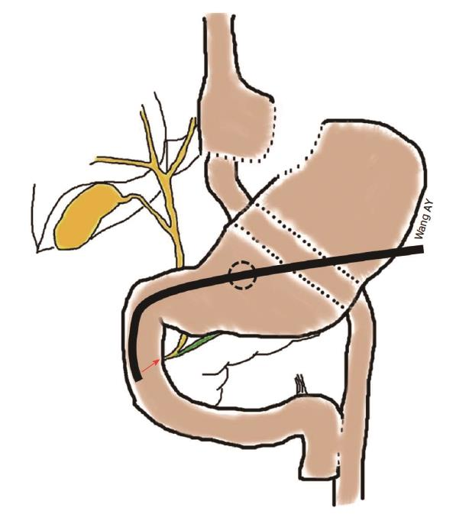
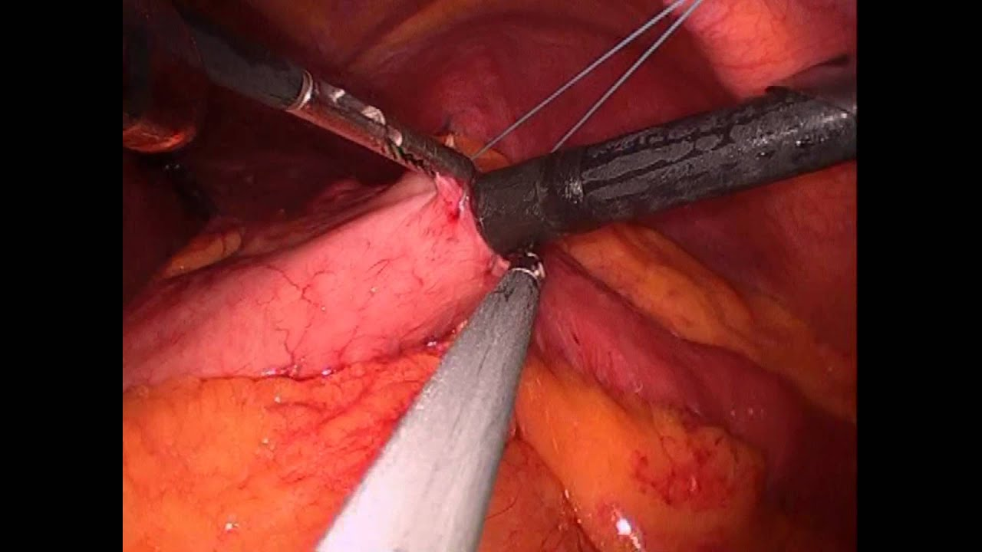
ERCP na gastric bypass
Dubbel ballon ERCP vs.Lap. geassisteerd
Logistiek circus op OK
Indicatie / MRCP
15 mm trocart transgastrisch
Technisch uitdagend ook voor MDL
Evt icm cholecystectomie
Bij stentplaatsing overweeg gastrostomie / foley-catheter

Slide 30
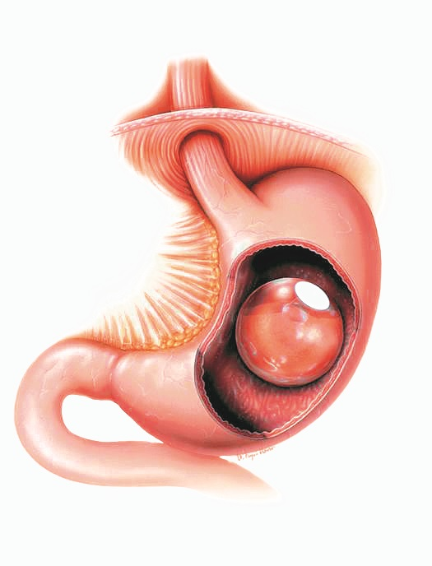
Intra-gastric balloon

Slide 31
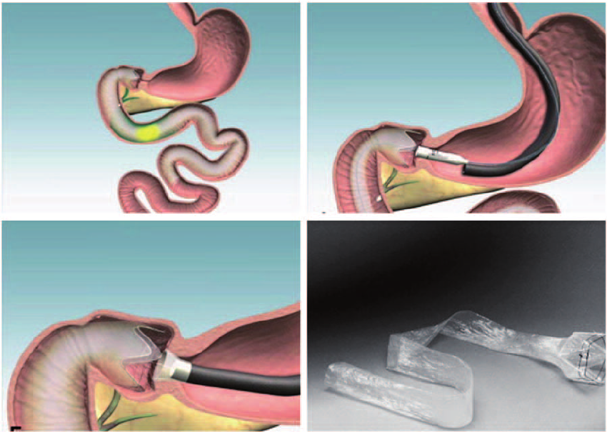
Endobarrier / Duodenal liner

Slide 32
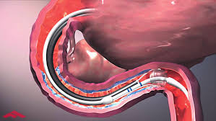
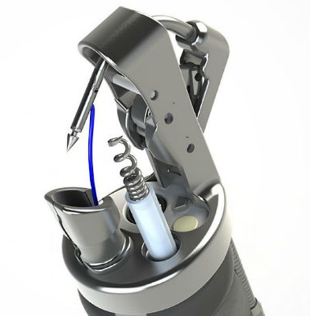
toekomst?
Endoscopic Duodenal Mucosal Resurfacing for the Treatment of Type 2 Diabetes
Endoscopic Sleeve
Endoscopic treatement
Weight regain
dumping

Slide 33
conclusies
Bariatrische chirurgie nog altijd het meest efficiente hulpmiddel in de behandeling van ernsitge obesitas en co-morbiditeiten
In een goede bariatrische praktijk speelt de endoscopist en cruciale rol in het multidisciplinaire team: diagnostiek en behandeling van complicaties
Advies surveillance gastroscopie na 5 jaar na sleeve ivm kans op Barrett Oesophagus
Wellicht in de toekomst rol voor endoscopische behandeling obesitas (BMI 30-35?)
Endoscopische technieken blijven een belangrijke rol spelen in de bariatrische praktijk

